Slide 1

«Таң»
Детская общественная организация
МБОУ «Гимназия №5»
Авиастроительного района г.Казани

Slide 2


Мы хотим представить вам
Нашу организацию «Таң».
В этот суматошный час
Мы расскажем вам о нас.
Рано на заре встаем,
В школу весело идем.
И, собравшись на Совете,
Обсуждаем всё на свете:
Кто сегодня опоздал
Или слишком рано встал,
В классе кто-то не убрал,
Кто цветы не поливал.
Все обсудим на Совете,
Ведь за школу мы в ответе!
Наш девиз:
Каждый день всегда, везде
Таң встречают на земле!

Slide 3

Законы детской общественной организации «Таң»
Закон памяти: "Народ, забывший свою историю, - не народ, а социально-безликая масса людей. Помни о своем Отечестве, его истории, культуре".
Закон уважения: "Хочешь, чтобы тебя уважали, - уважай человеческое достоинство других".
Закон заботы: "Прежде чем требовать внимания к себе, прояви его к людям. Закон добра: "Будь добр к ближнему, и добро вернется к тебе".
Закон чести: "Помни о духовной силе человека, его долге, благородстве, достоинстве".

Slide 4

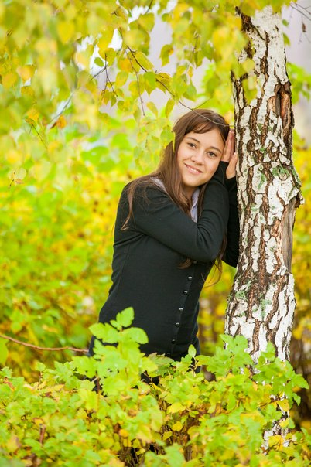
Наш президент – ученица 10А класса Хайруллина Айгуль

Slide 5
Наши лидеры

Slide 6
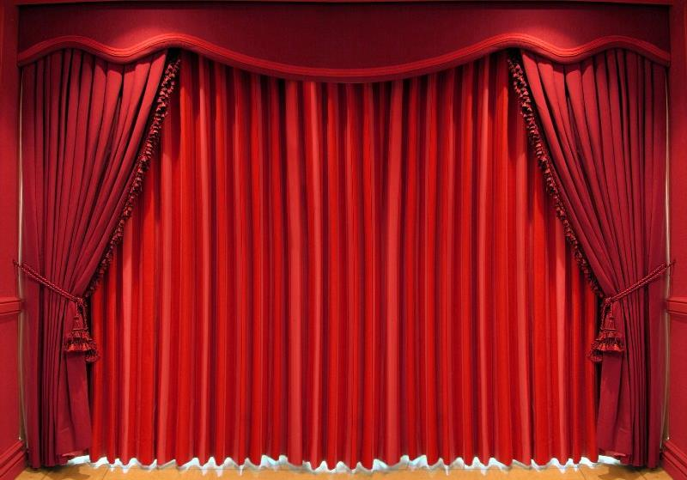
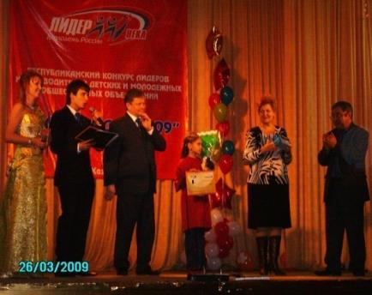

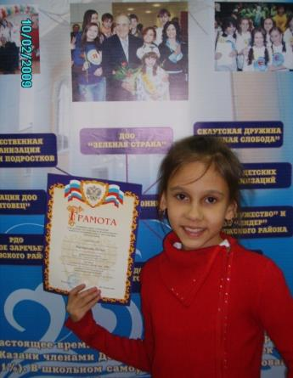
Каримуллина Диляра, победитель республиканского конкурса «Лидер года – 2009» в номинации «Активисты детских общественных организаций»

Slide 7
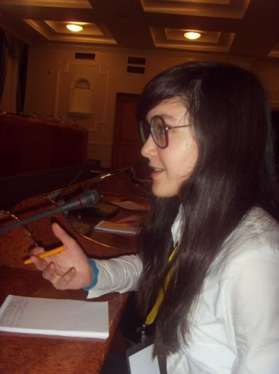

Наши лидеры
Шарифуллина Миляуша, победитель республиканского конкурса «Лидер года – 2011» , победитель Всероссийского конкурса «Алые паруса» (2013 г.)

Slide 8

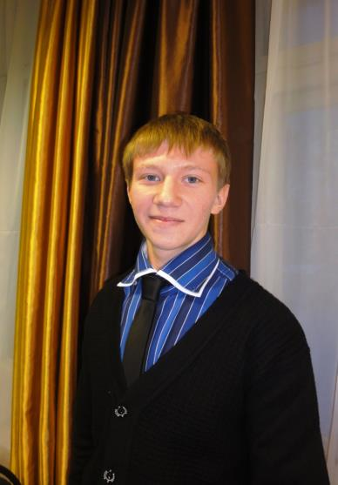
Зайнутдинов Амир, участник районного конкурса «Лидер года – 2012» (2 место)

Slide 9
Наши дела

Slide 10

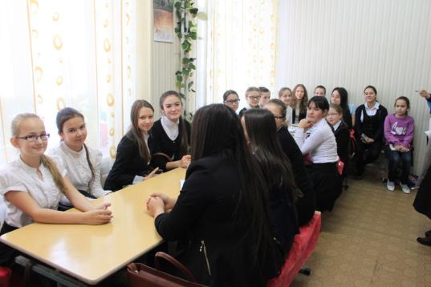
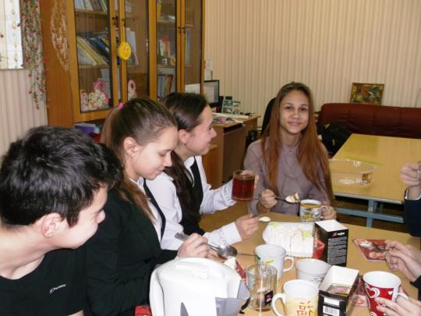
Сбор командиров
Совет старшеклассников
за чашкой чая

Slide 11



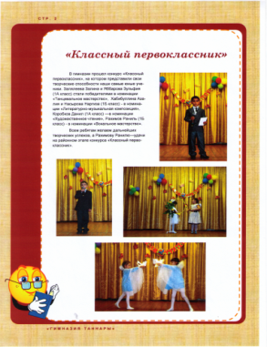
Наша газета

Slide 12







Slide 13






Slide 14
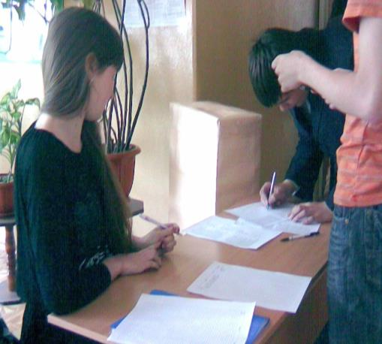
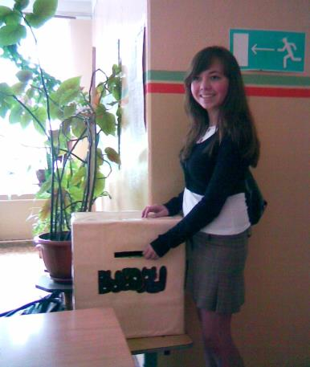
Выборы президента

Slide 15

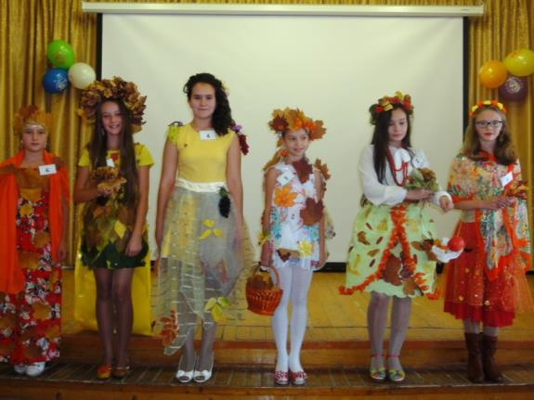
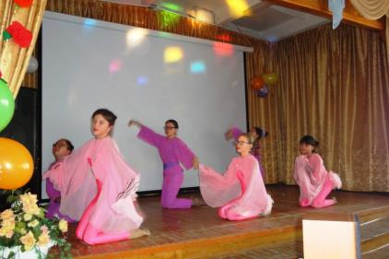
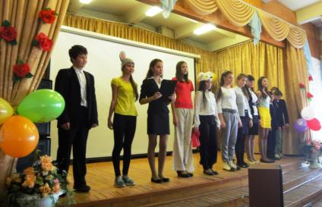
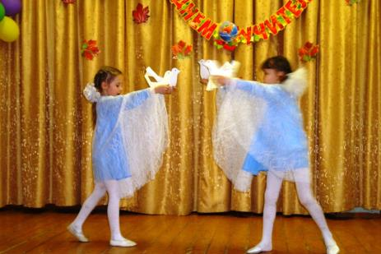
Концерт на День учителя

Slide 16
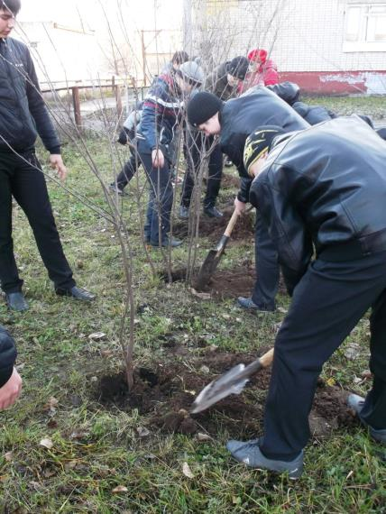
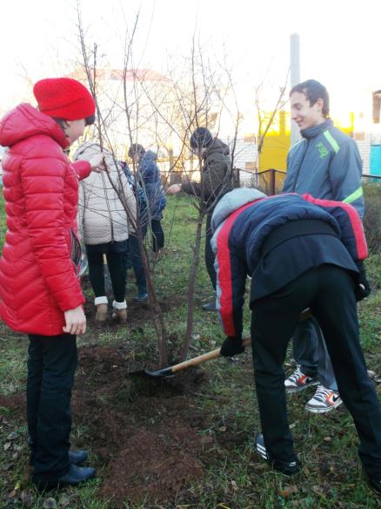
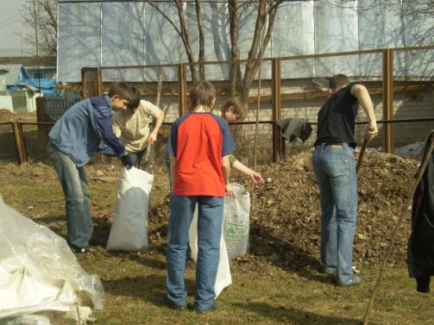
Неделя добра

Slide 17


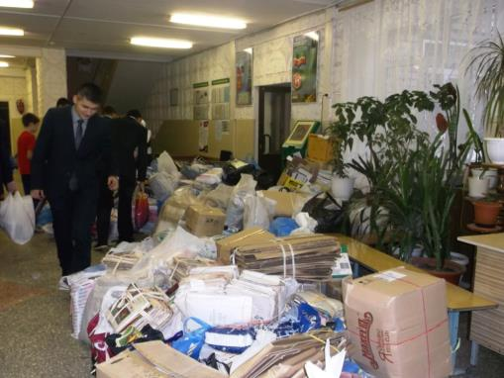

Участие в акции
«Спасибо за спасенные леса»

Slide 18
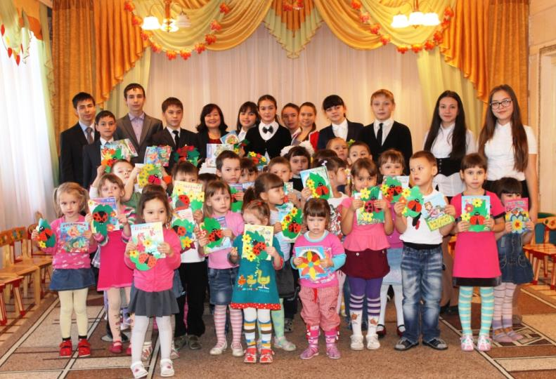
Учащиеся гимназии в гостях у воспитанников детского сада

Slide 19

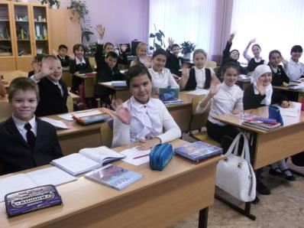
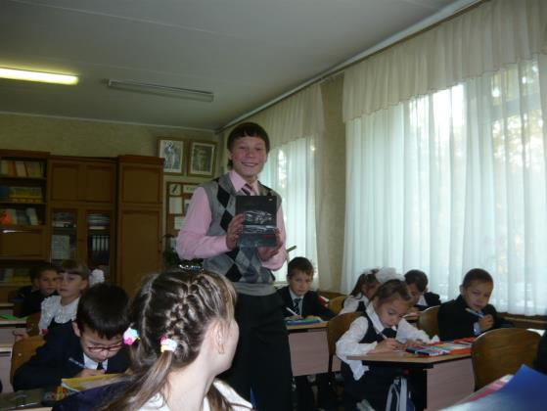
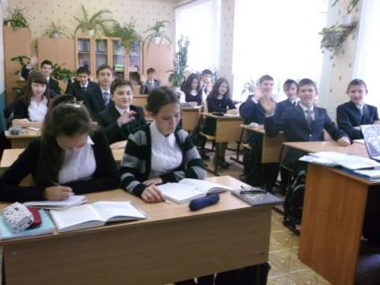
День самоуправления

Slide 20

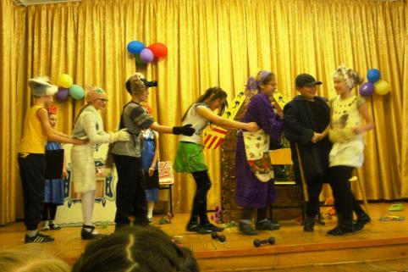
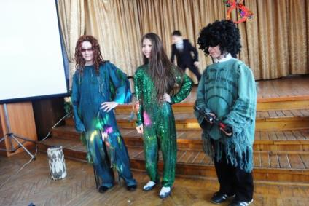
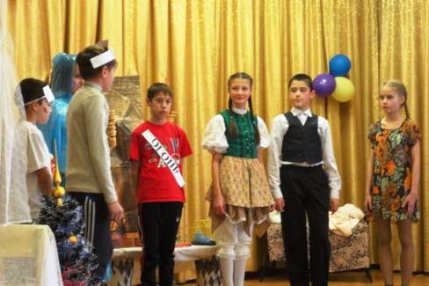
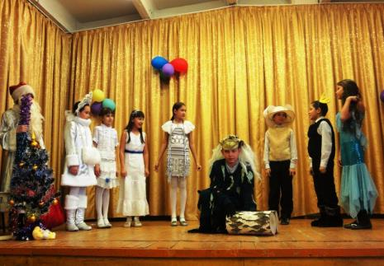
Конкурс инсценированной сказки

Slide 21

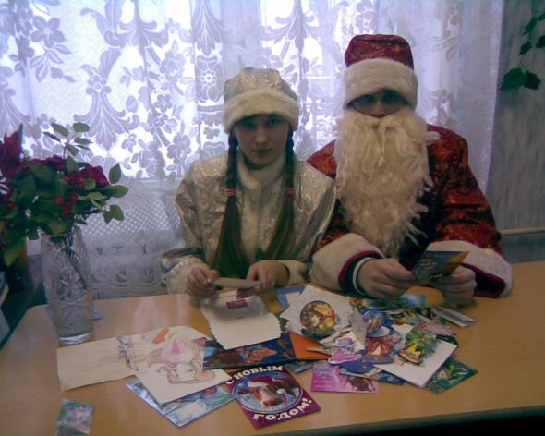
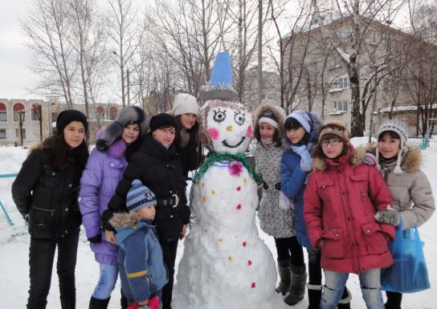
«Новый год у ворот»

Slide 22
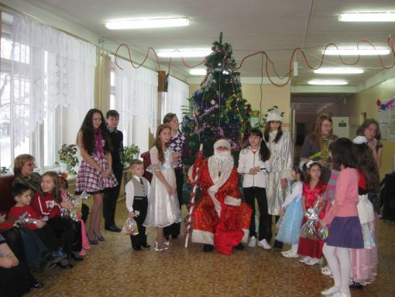
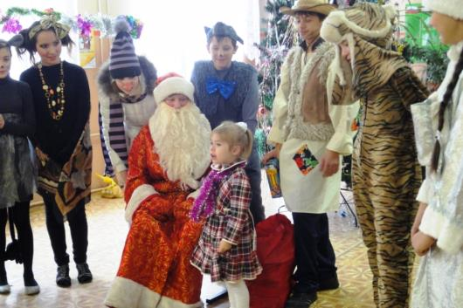
«Новый год у ворот»

Slide 23

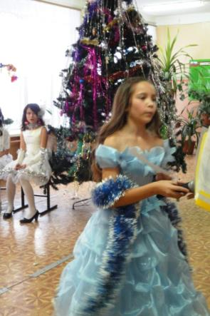
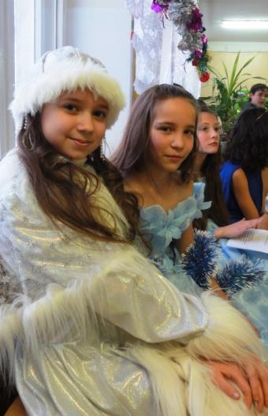
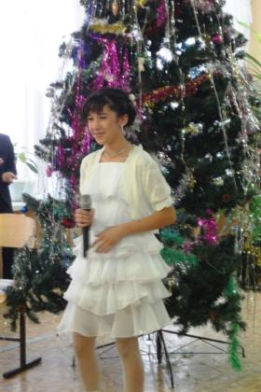
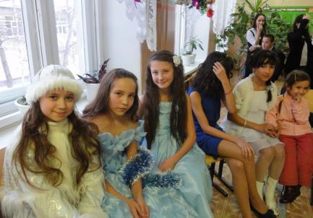
Конкурс «Мисс Зима»

Slide 24

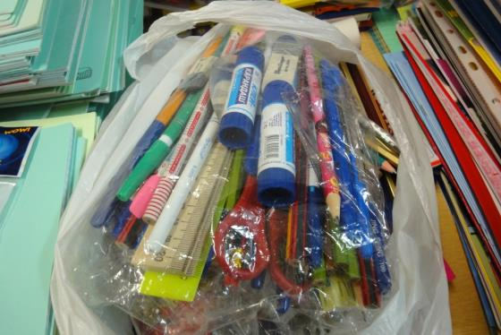
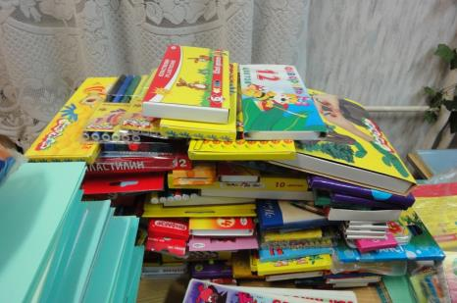
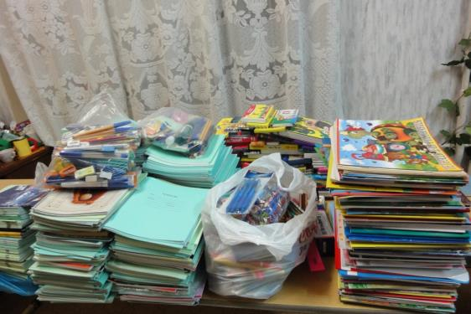
Канцтовары для учащихся интерната №1

Slide 25
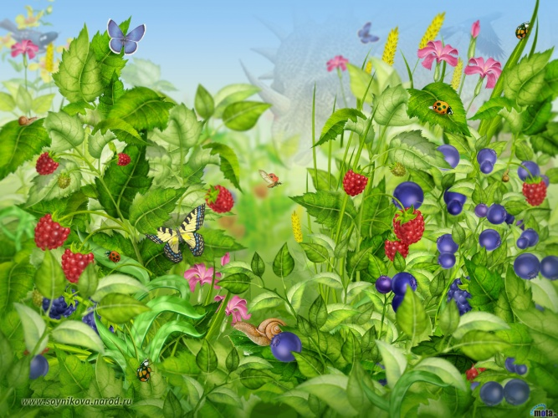
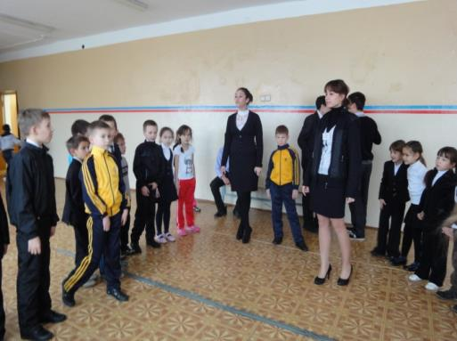
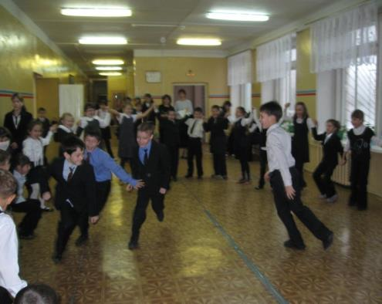
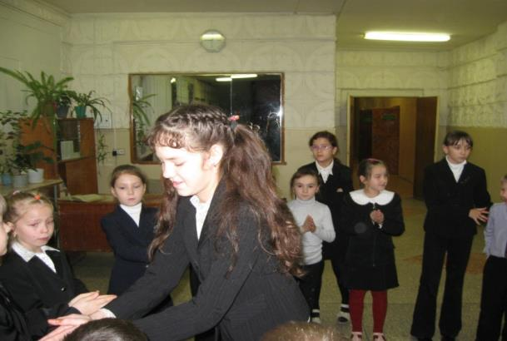
Веселые переменки

Slide 26

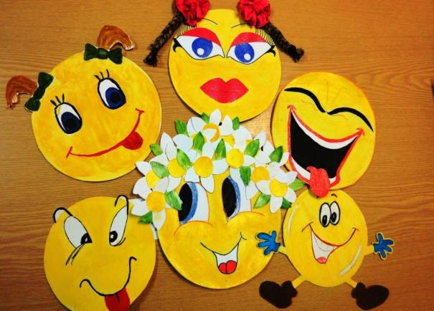
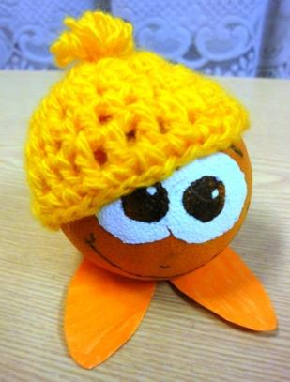
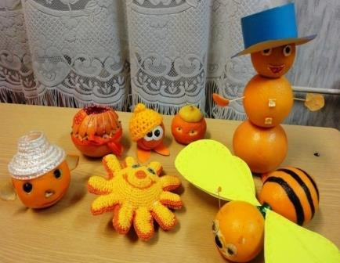
Конкурс «Оранжевое настроение»

Slide 27
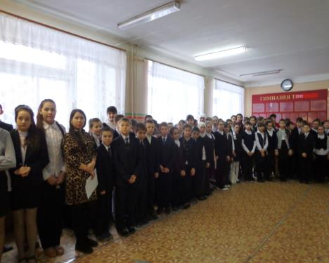
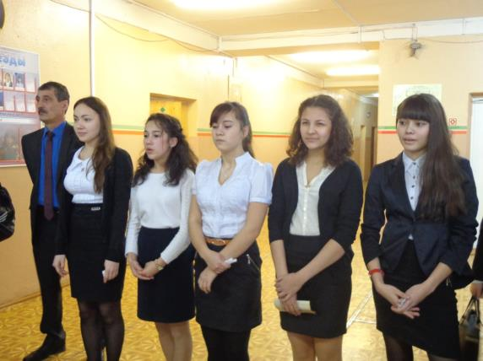
Еженедельные линейки

Slide 28
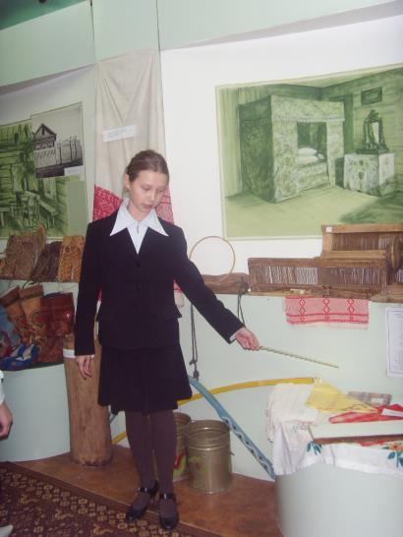
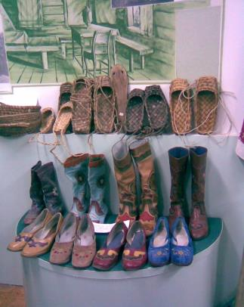
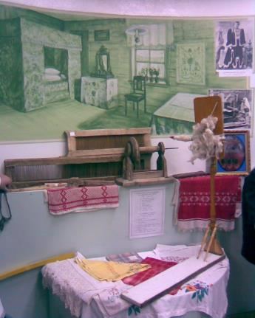

Наш
этнографический музей

Slide 29
Проект
«Мы - наследники победы»
70-летию Победы посвящается…

Slide 30



Акция «Подари открытку ветерану»

Slide 31



Конкурс рисунков «Спасенный мир»

Slide 32




Slide 33


В музее
Боевой Славы

Slide 34


Экскурсии для учащихся гимназии

Slide 35

В гостях у ветеранов Великой Отечественной войны Манидичева Владимира Алексеевича,

Slide 36


Маркиной Валентины Гавриловны,

Slide 37

Сиразитдинова Ислама Киямовича,

Slide 38


Клетнева Павла Кузьмича.

Slide 39


У нас в гостях хор ветеранов

Slide 40



Ветераны Великой Отечественной войны на встрече с учащимися гимназии

Slide 41


Концерт ко Дню Победы

Slide 42




Slide 43


Фестиваль отечественных фильмов о войне

Slide 44








Slide 45



Slide 46





Конкурс «Славный путь побед»

Slide 47





Slide 48

Конкурс «Песня в солдатской шинели»

Slide 49



Slide 50


Slide 51



Slide 52


